Slide 1
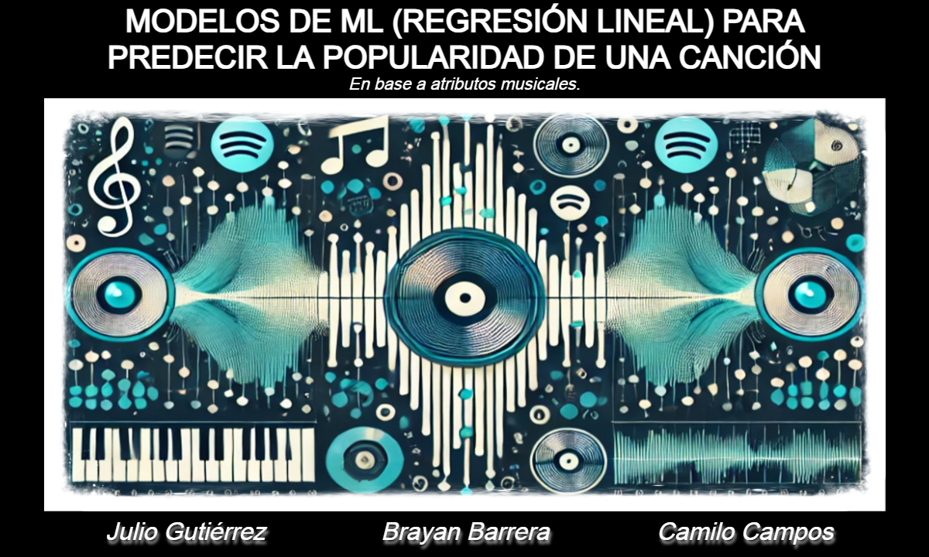

Slide 2
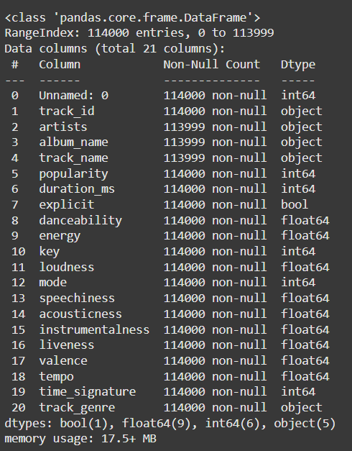

Introducción
En esta presentación, exploramos la aplicación de modelos de aprendizaje automático (ML) para predecir la popularidad de una canción en función de sus atributos musicales.

Slide 3
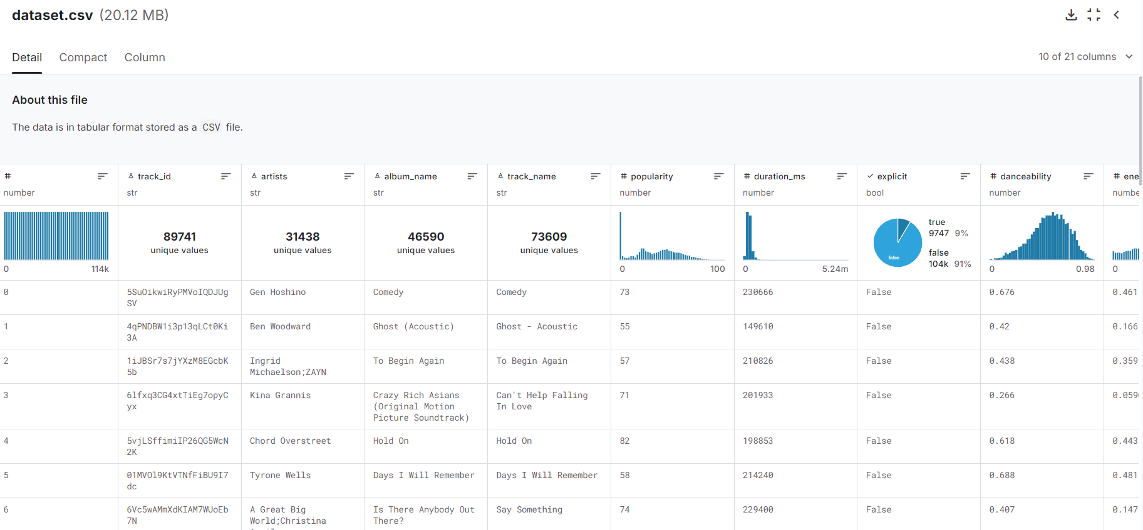
Dataset Spotify (kaggle.com)

Slide 4

Objetivo: predecir la popularidad de una canción
El objetivo principal es utilizar modelos de ML para predecir la popularidad de una canción, utilizando varias características musicales como datos de entrada.
Esto puede ayudar a los artistas y productores a tomar decisiones basadas en datos.
Incluso…¿Hacer música con IA?

Slide 5
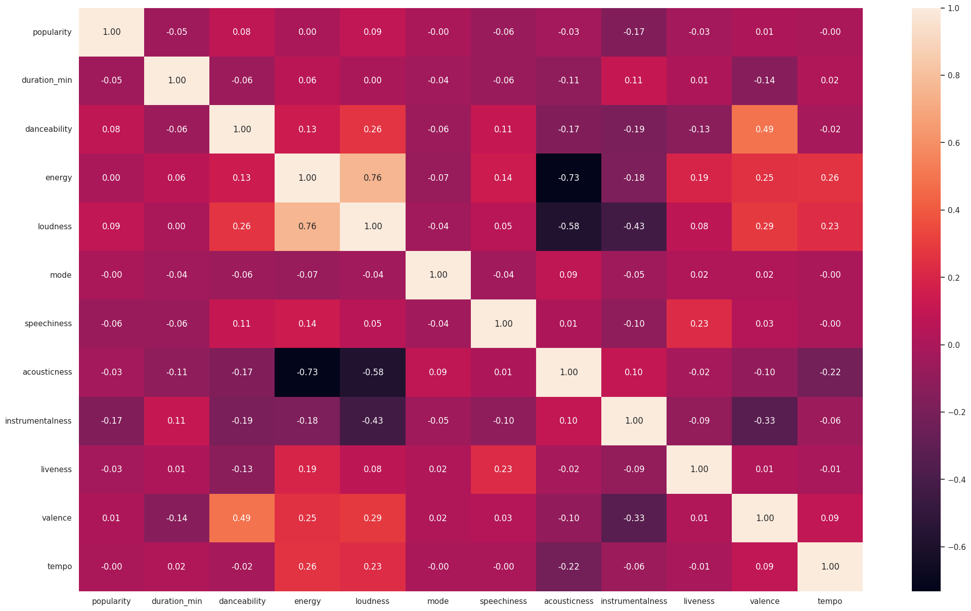
Conjunto de datos: conjunto de datos de Spotify Tracks
Preprocesamiento de datos
Eliminación de columnas categóricas, datos nulos y registros duplicados.
Información sobre el conjunto de datos

Slide 6
Modelos de Machine Learning
Support Vector Machine
Random Forest
Decision Tree

Slide 7
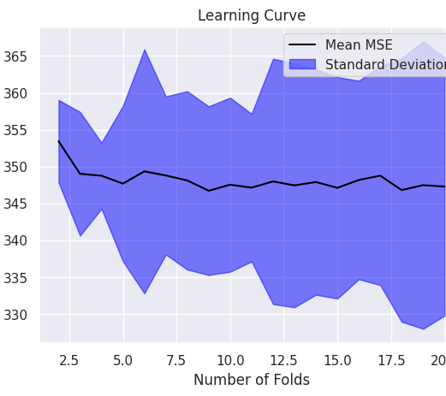
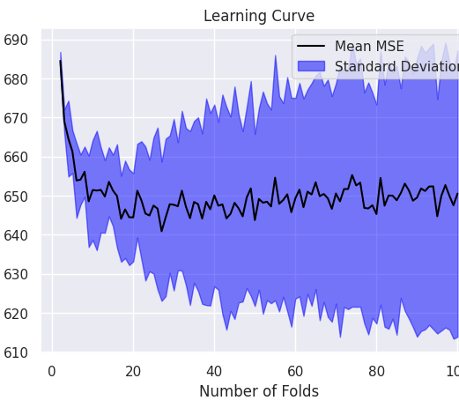
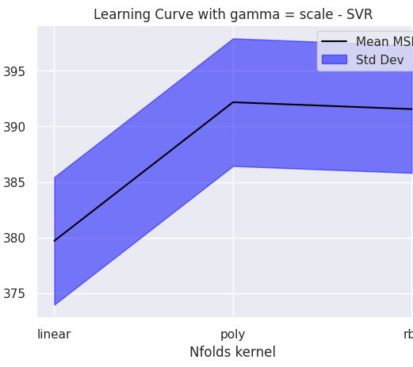
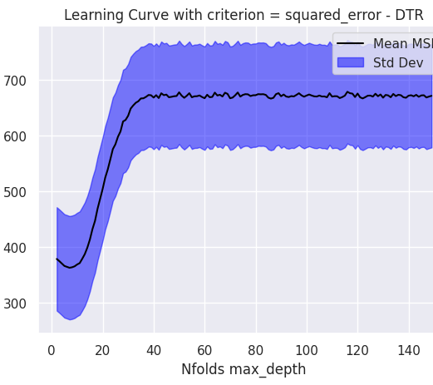
Learning Curve: Tunning Parameters
Cross validation
Particionado
Random Forest
Decision Tree
Random Forest
Decision Tree

Slide 8
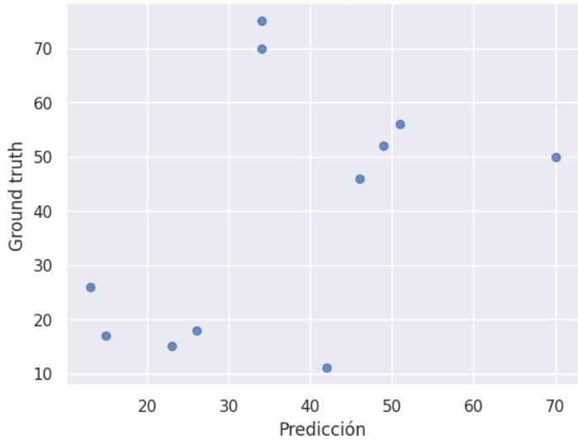
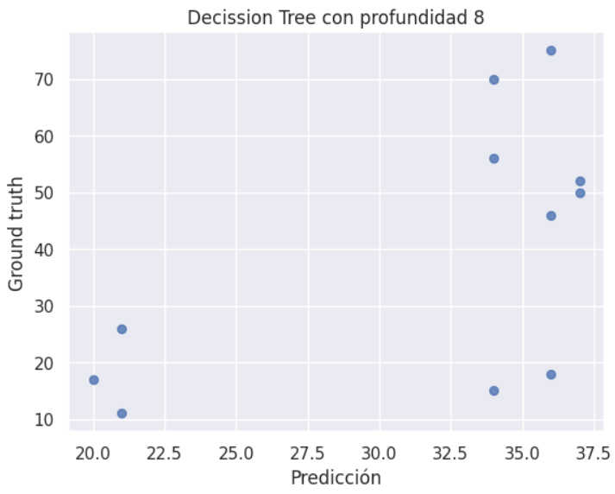
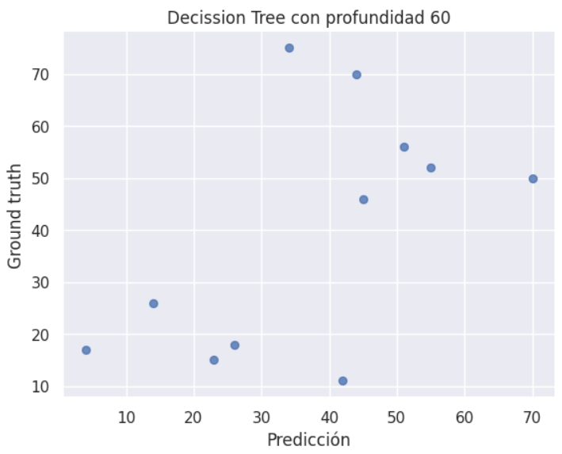
Modelos de ML
Decision Tree
Decision Tree
Decision Tree
Parámetros por defecto
max_depth = 8
max_depth = 60

Slide 9
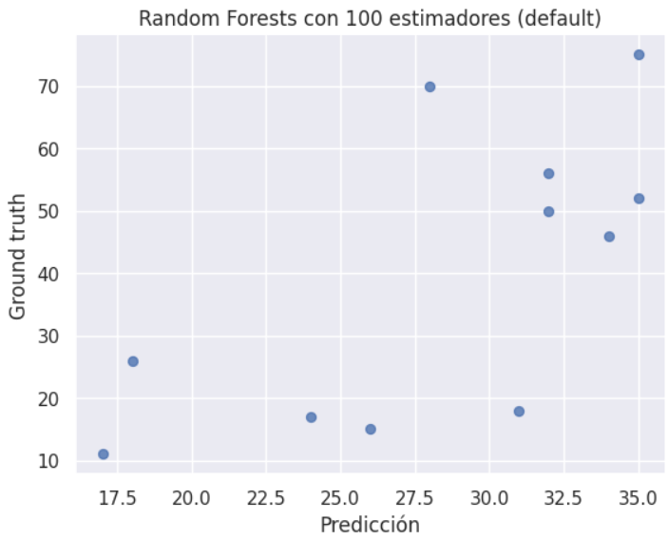
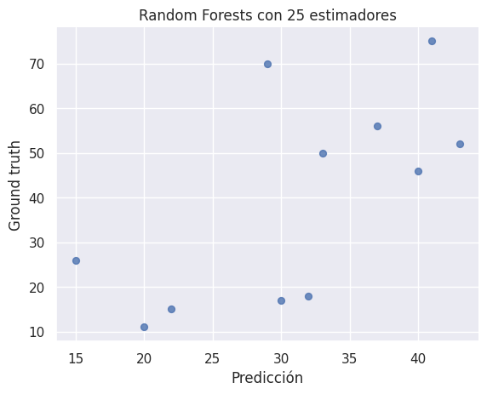
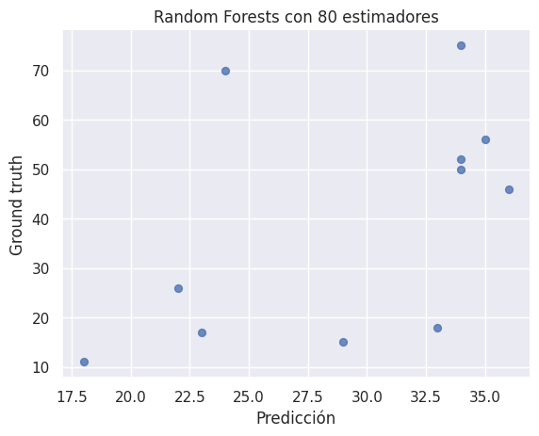
Modelos de ML
Random Forest
Random Forest
Random Forest
Parámetros por defecto
n_estimators = 25
n_estimators = 80

Slide 10
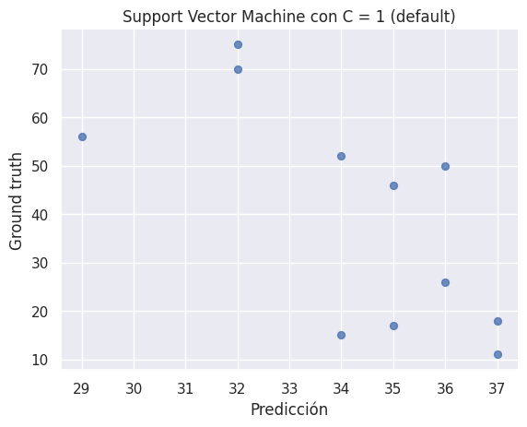
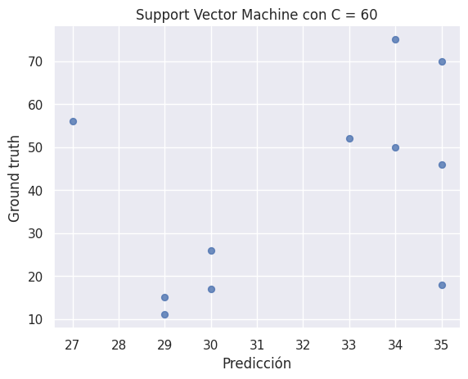
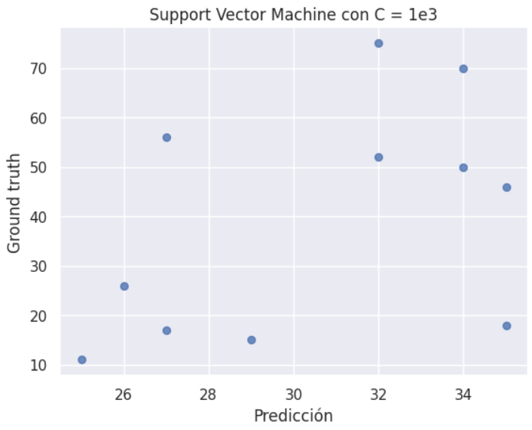
Modelos de ML
SVM
SVM
SVM
Parámetros por defecto
C = 60 y kernel polinomial de grado 4
max_depth = 60

Slide 11
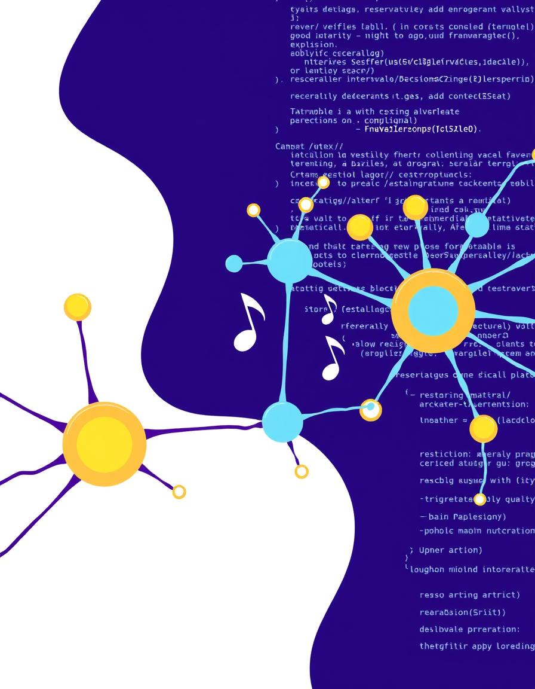
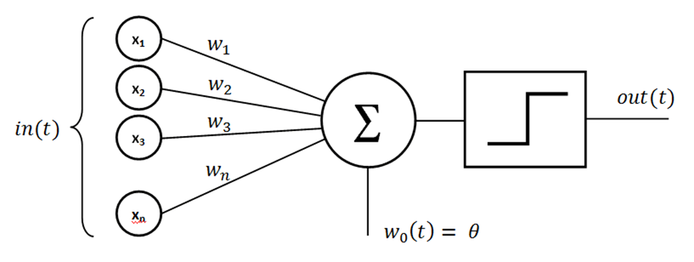
Red Neuronal (MLP)

Slide 12

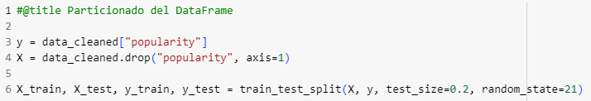
Division Conjunto de Datos

Slide 13
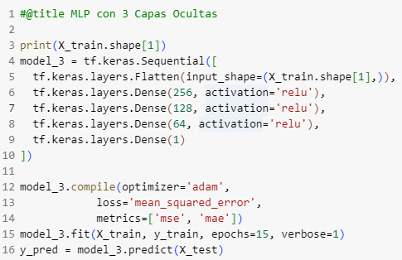
MLP 3 Capas Ocultas

Slide 14
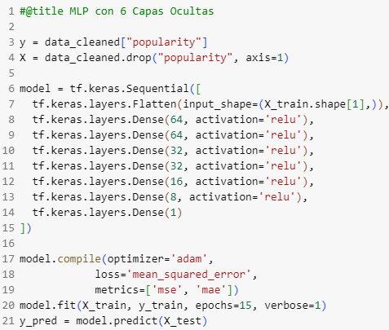
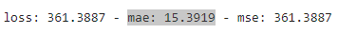
MLP 6 Capas Ocultas

Slide 15
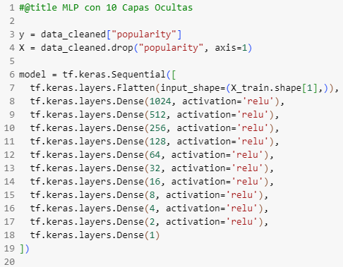
MLP 10 Capas Ocultas

Slide 16


¡ GRACIAS !

